Slide 1
Методические рекомендации по решению профессиональных задач в рамках конкурсного испытания «Кейс» X муниципального конкурса профессионального мастерства «Педагог специального и инклюзивного образования - 2024»
Исрафилова Лилия Маснавиевна,
учитель-логопед
МБУ "ЦППМСП Калининского района г.Челябинска"
член ГМО Калининского района района Струнина Наталья Валерьевна,
учитель-логопед,
МБОУ «СОШ № 141 г. Челябинска»,
член ГМО Металлургического района

Slide 2
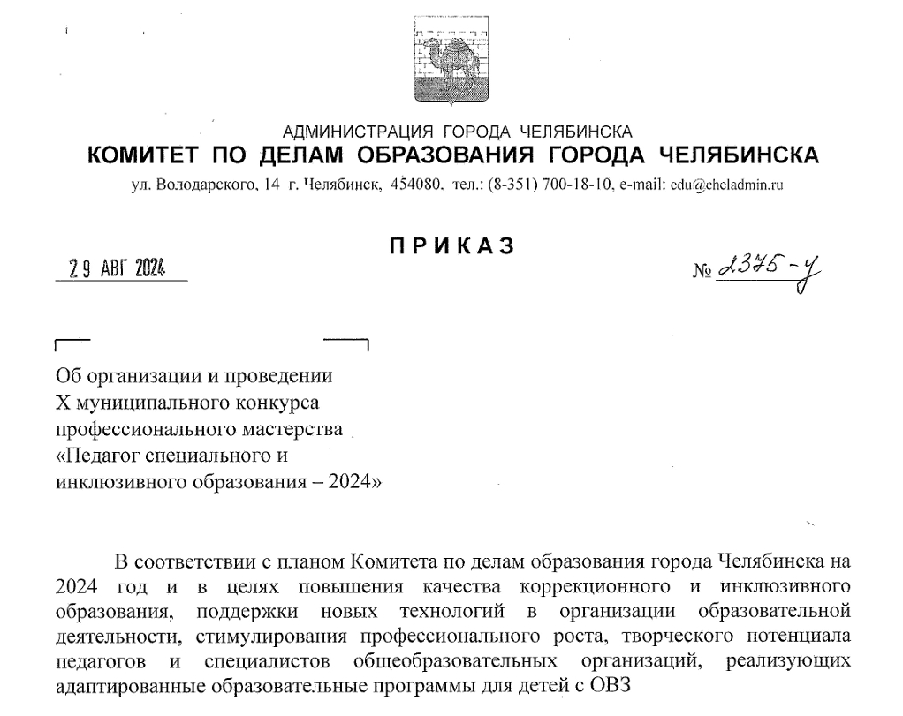

Slide 3
Конкурсное испытание «Кейс»
Проводится в очном формате.
Модельные профессиональные задачи (кейсы) включают типовые, нестандартные и проблемные ситуации обучения лиц с ОВЗ (диагностика, психолого­педагогическое сопровождение участников образовательных отношений).
Участник должен решить профессиональный кейс и презентовать его без использования мультимедийных средств. Решение профессионального кейса на определенной аудитории должно быть представлено в форме открытого мероприятия, демонстрирующего анализ, оценку проблемной психолого-педагогической ситуации, логичный, законченный вариант разрешения проблемы и принятия решения.
Регламент: решение кейса - 10 минут, ответы на вопросы членов Жюри - 5 минут.

Slide 4
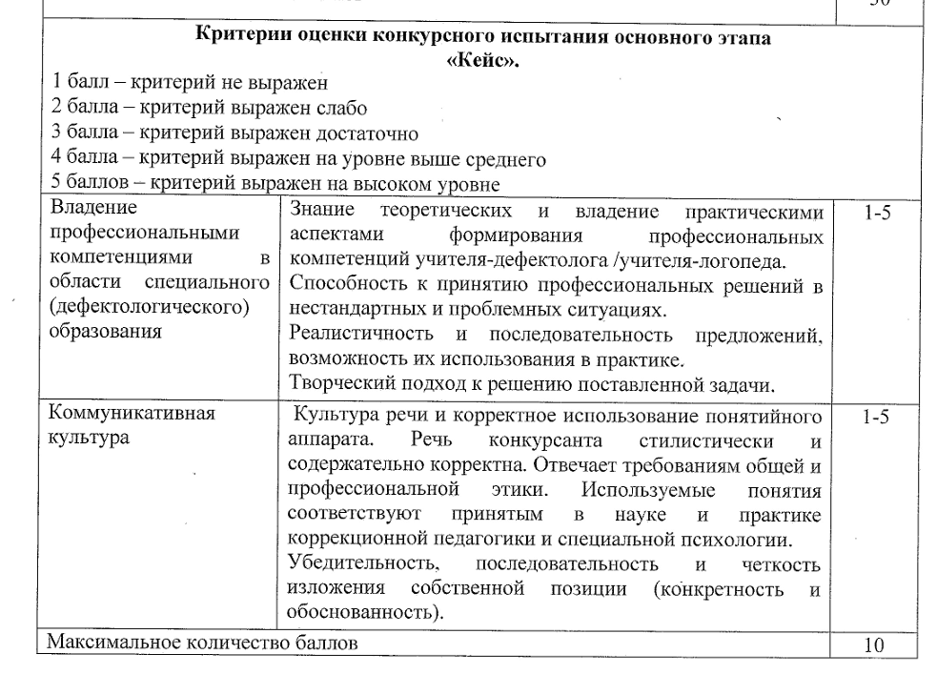

Slide 5
Конкурсное испытание «КЕЙС» Учителю-логопеду ДОО (от лица воспитателя)
К учителю-логопеду обратилась воспитатель подготовительной группы со следующей проблемой. Игорь во время проведения занятий уходит в игровую зону, начинает играть, тем самым отвлекает ребят от занятия. Иногда включается в процесс и выполняет задания только те, которые ему хочется. Рисовать, лепить отказывается, т.к. у мальчика слабая мелкая моторика. У Игоря нарушена слоговая структура слова, сонорные звуки поставлены, но не автоматизированы. Речь невнятная, тихая, монотонная. На индивидуальных занятиях с педагогом-психологом не хочет выполнять задания, начинает злиться. На групповых занятиях избирателен в заданиях, выполняет только те, которые ему кажутся интересными. Любит составлять пазлы. На прогулке предпочитает быть один, в коммуникацию с детьми не вступает.

Slide 6
Вопросы:
1.Сформулируйте гипотезы относительно причин затруднений мальчика.
2. Разработайте проект психолого-педагогической работы с ребенком.
3. Составьте рекомендации для воспитателя.

Slide 7
Методические рекомендации по решению профессиональных задач в рамках конкурсного испытания «Кейс» X муниципального конкурса профессионального мастерства «Педагог специального и инклюзивного образования - 2024»
Исрафилова Лилия Маснавиевна,
учитель-логопед
МБУ "ЦППМСП Калининского района г.Челябинска"
член ГМО Калининского района района Струнина Наталья Валерьевна,
учитель-логопед,
МБОУ «СОШ № 141 г. Челябинска»,
член ГМО Металлургического района

